Slide 1
États généraux du syndicalisme

Slide 2
Objectif de la présentation
Comprendre : offrir un portrait clair des constats et des préoccupations issus des EGS.
Créer : générer des idées concrètes et innovantes en lien avec ces thèmes.
Prioriser : identifier ce qui importe le plus pour les jeunes.
Transférer : utiliser ces résultats pour alimenter le plan d’action de la Table des jeunes et les réflexions du congrès.

Slide 3
Démarche générale
États généraux
Phase 1 Planification
Phase 2 Lancement des États généraux
Phase 3 Consultation sur les constats
Phase 4 Consultation sur les solutions
Phase 5 Clôture des États généraux du syndicalisme et plan d’action

Slide 4
Rencontre intersyndicale des comités des jeunes
Les principaux constats
Mouvement syndical solide mais fragilisé : mobilisation faible, relève limitée, image ternie.
Démocratie syndicale essoufflée : faible participation, roulement insuffisant dans les rôles.
Pratiques syndicales efficaces mais à moderniser (communication, proximité, diversité, structures inclusives).
Importance croissante de la mobilisation des jeunes pour la légitimité syndicale.

Slide 5
Préoccupations et enjeux
Améliorer les communications
Renforcer le contact humain
Favoriser la mobilisation
Créer un environnement plus inclusif
Réinventer le syndicalisme et lutter contre la désinformation
Renouveler les stratégies de grève et moyens de pression
Assumer le rôle politique et enjeux sociopolitiques en abordant ces enjeux

Slide 6
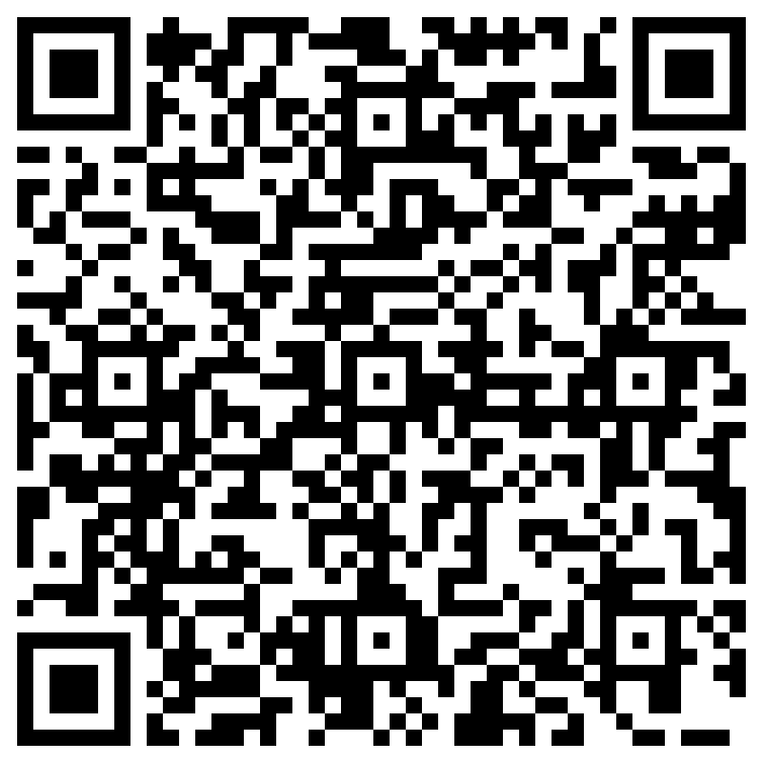
Consignes
Questions, commentaires, ajouts
Prendre connaissance des préoccupations et enjeux
Générer des idées concrètes de solutions sur les affiches
Présentation 1 minute top chrono par un porte parole
Circuler pour apposer des collants sur les idées qui résonnent
Retour en réseau et/ou par l’infolettre

Slide 7
En route vers des solutions
A. Améliorer les communications
Préoccupations
L’information existe mais ne se rend pas aux jeunes.
Les canaux actuels (courriel, infolettres) sont peu efficaces.
L’information est difficile à trouver et il peut être complexe de comprendre une convention collective.

Slide 8
En route vers des solutions
B. Renforcer le contact humain
Préoccupations
Plusieurs jeunes se sont impliqués grâce à une personne qui les a approchés.
Le contact humain est perçu comme la stratégie la plus efficace pour susciter l’engagement.

Slide 9
En route vers des solutions
C. Favoriser la mobilisation
Préoccupations
Faible taux de participation aux différentes instances syndicales (assemblée générale, et autre)

Slide 10
En route vers des solutions
D. Créer un environnement plus inclusif
Préoccupations
Prendre la parole en AG est intimidant.
Les structures sont perçues comme peu accessibles ou « réservées aux expérimentés ».
Peu de modèles existent pour les gens issus de la diversité.

Slide 11
En route vers des solutions
E. Réinventer le syndicalisme et lutter contre la désinformation
Préoccupations
Le discours public antisyndical influence l’opinion.
Le gouvernement contribue a ternir l’image des syndicats par ses différents projets de lois.

Slide 12
En route vers des solutions
F. Renouveler les stratégies de grève et moyens de pression
  Préoccupations
  L’impact financier des journées de grèves peut être plus important pour les jeunes.
  Les jeunes doivent se sentir concernés pour s’impliquer dans la grève et les moyens de pression
  Méconnaissance du sens et du déroulement d’une grève et d’une négociation

Slide 13
En route vers des solutions
G. Assumer le rôle politique et enjeux sociopolitiques en abordant ces enjeux
Préoccupations
Les jeunes sont concernés par les enjeux sociaux (logement, environnement, justice sociale, etc).
Il y a eu plusieurs luttes historiques et batailles menées par des syndicats.

Slide 14

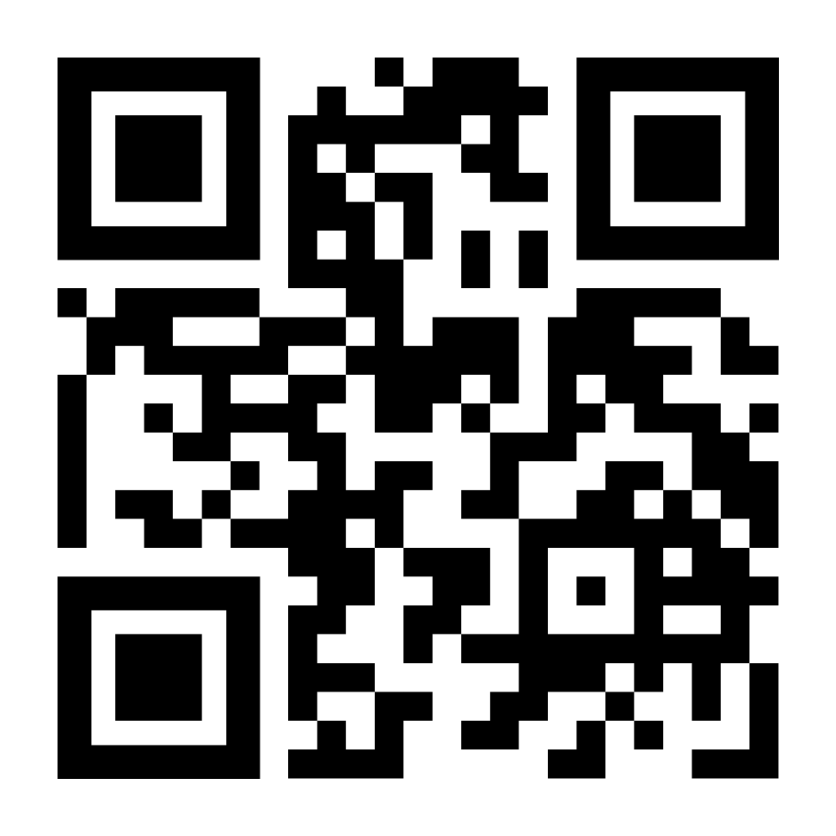
Merci de votre participation!

